Slide 1
„Ne érj a piroshoz”
Legelső C# Projekt beszámoló

Slide 2
Miről van szó
Iskolai feladat
Visual Studio 2019 Community használása
C# Forms-os játék
Csak egérrel vezérelhető „ügyességi” játék

Slide 3
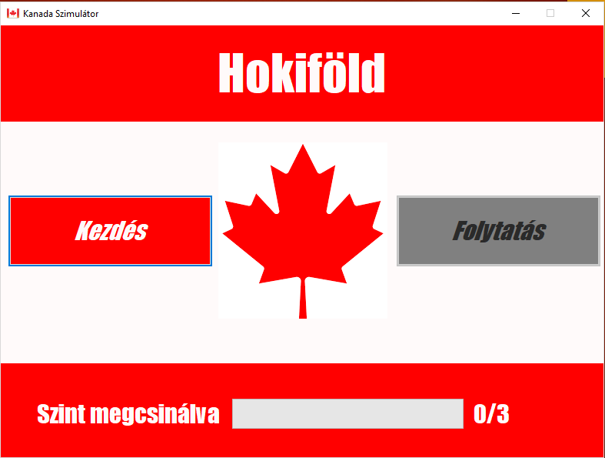
Kezdés
Cél: Feladat teljesítése
Feladat: Játék elkészítése
MJE:
Fő képernyő
Van vége (Nyerés-Vesztés)
A program főképernyője

Slide 4
Készítése

